Slide 1
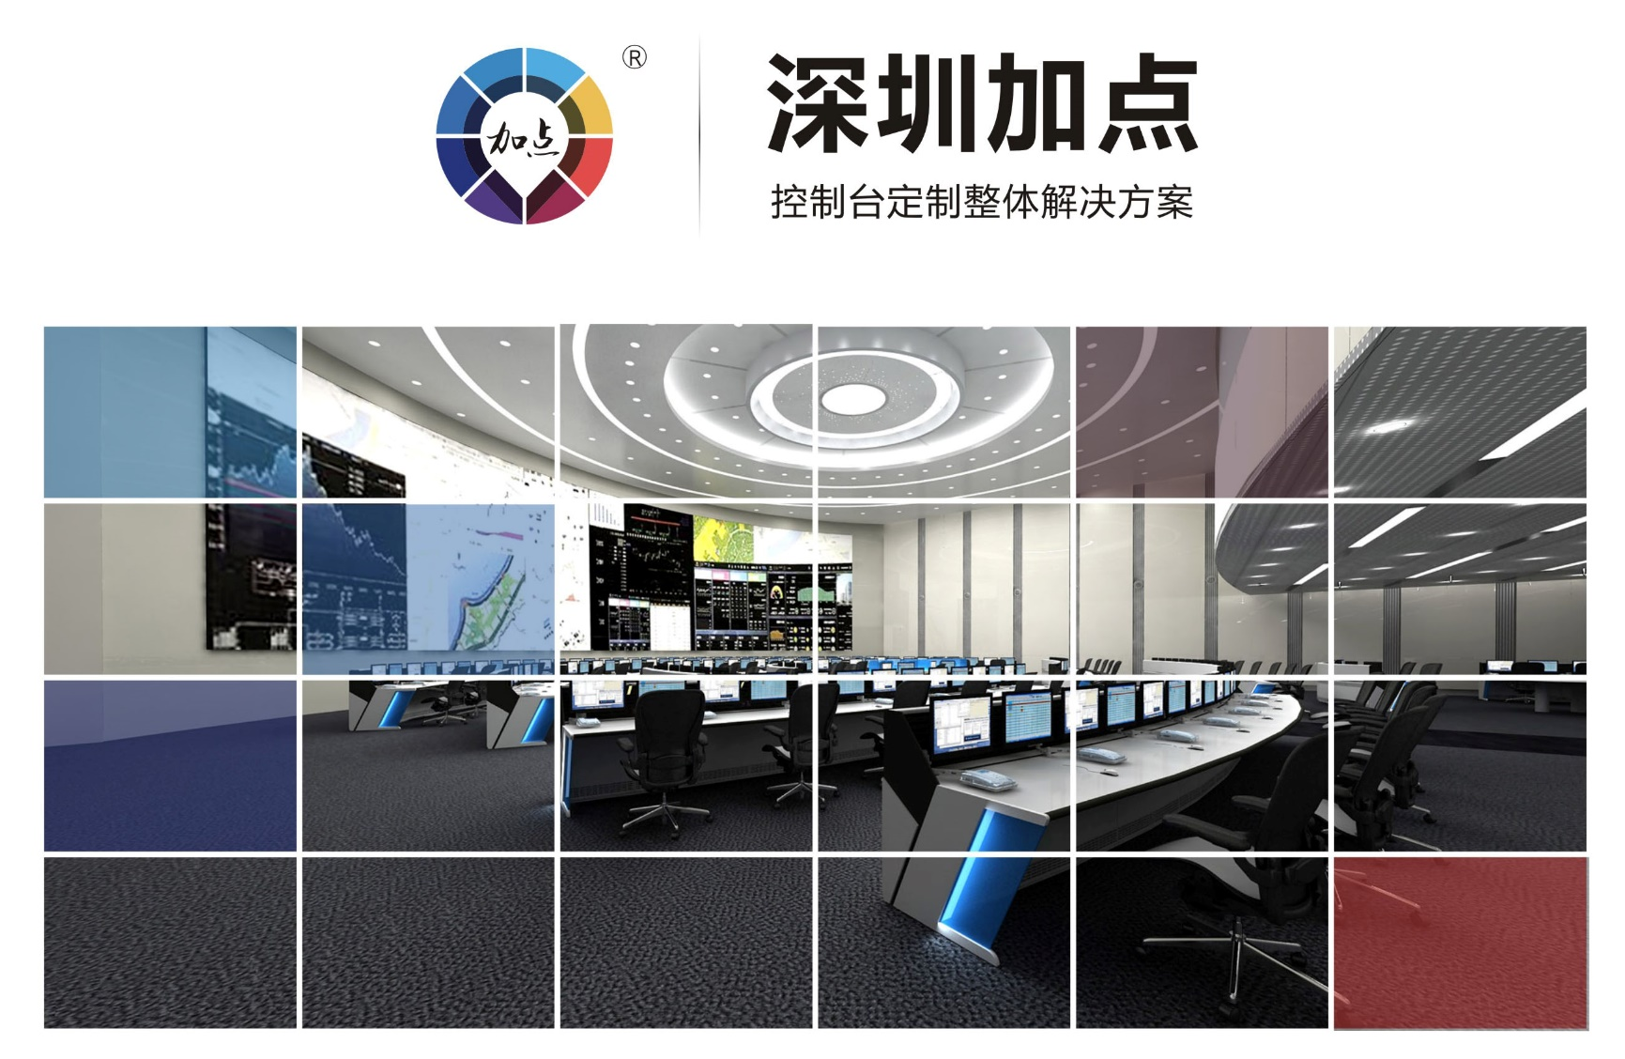

Slide 2
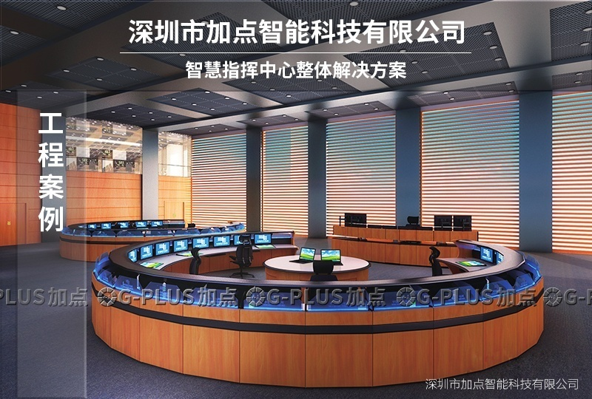
深圳市加点智能科技有限公司-部份工程案例

Slide 3
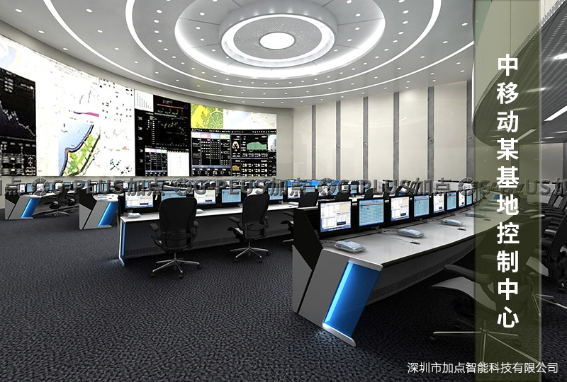
中移动某基地控制中心

Slide 4
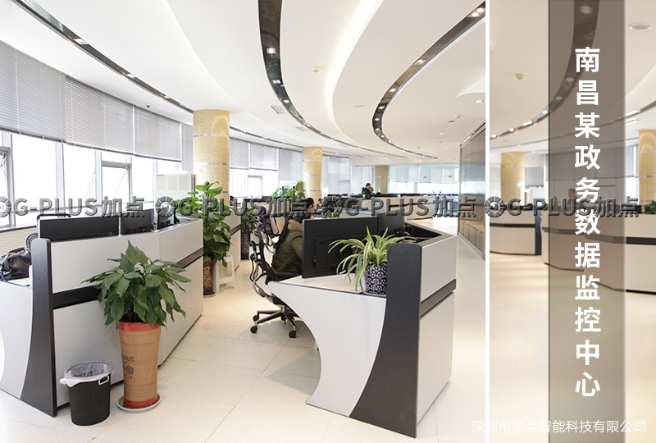
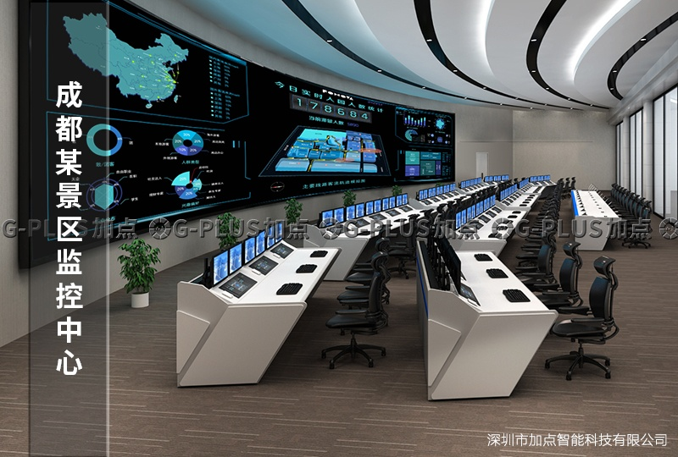
成都某景区监控中心

Slide 5
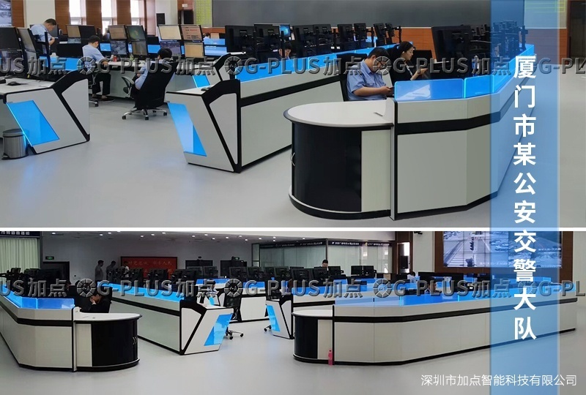
厦门市某公安交警大队监控中心

Slide 6
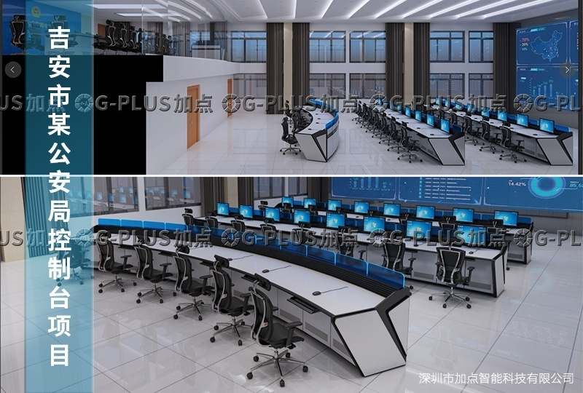
吉安市某公安局指挥中心控制台项目

Slide 7
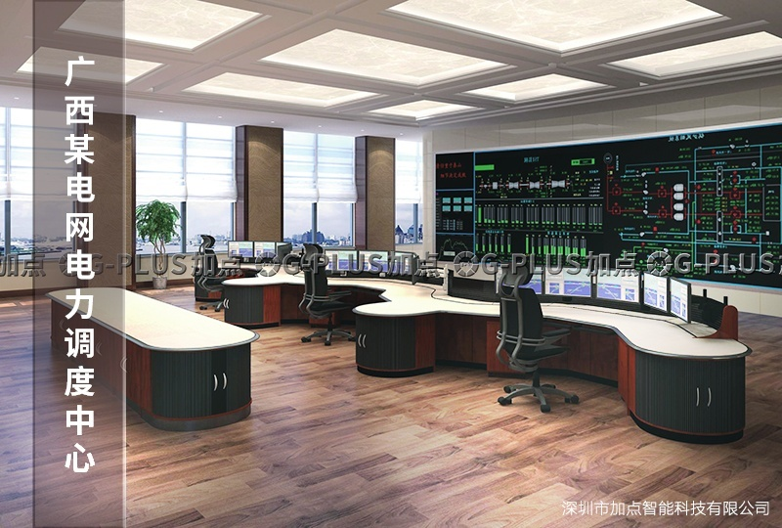
广西某电网电力调度指挥中心

Slide 8
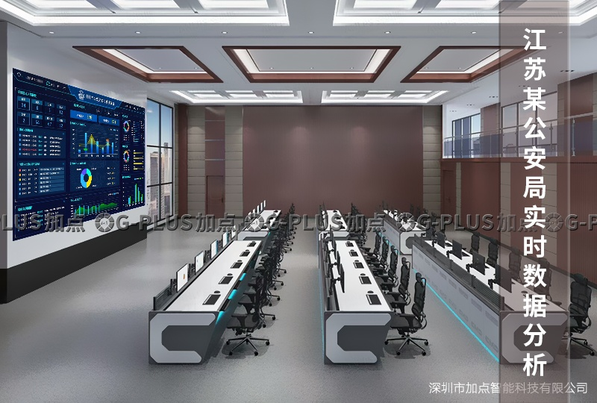
江苏某公安局实时数据分析中心

Slide 9
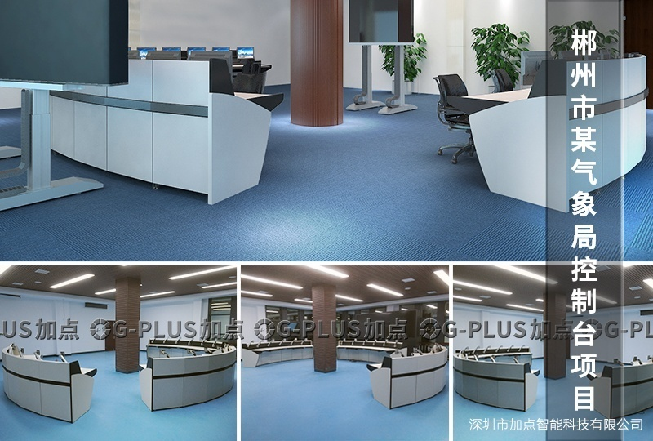
郴州市某气象局控制台项目

Slide 10
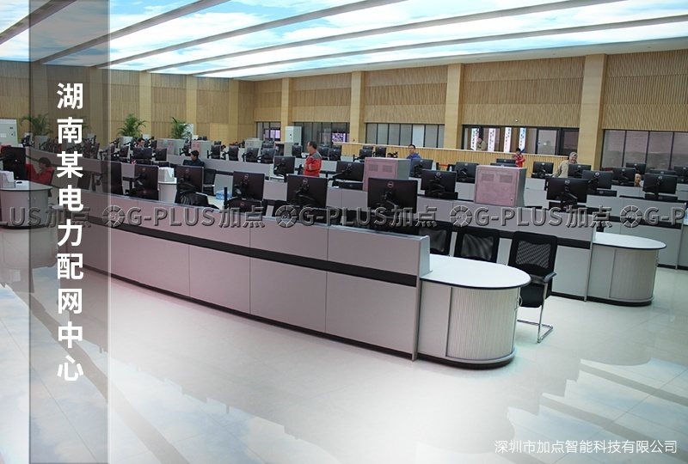
湖南省某电力配网中心控制台项目

Slide 11
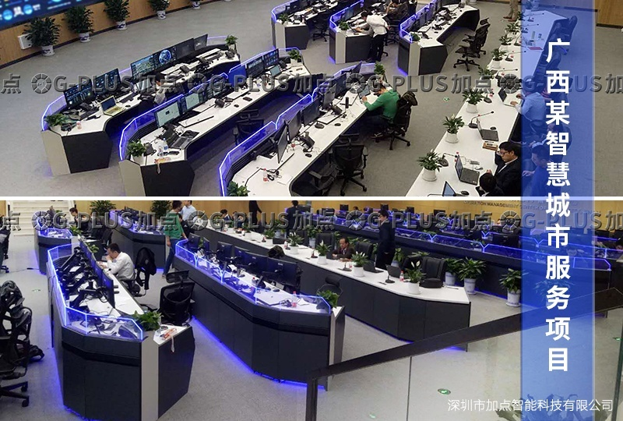
广西某智慧城市控制台项目

Slide 12
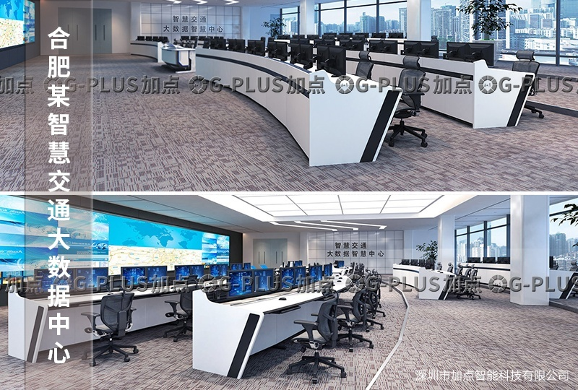
合肥某智慧交通大数据中心控制台项目

Slide 13
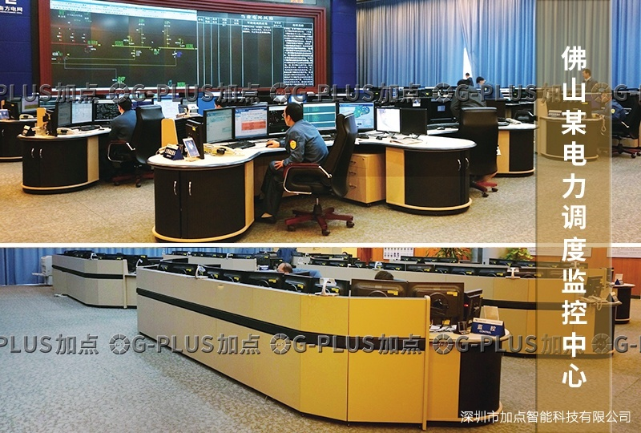
佛山某电力调度监控中心

Slide 14
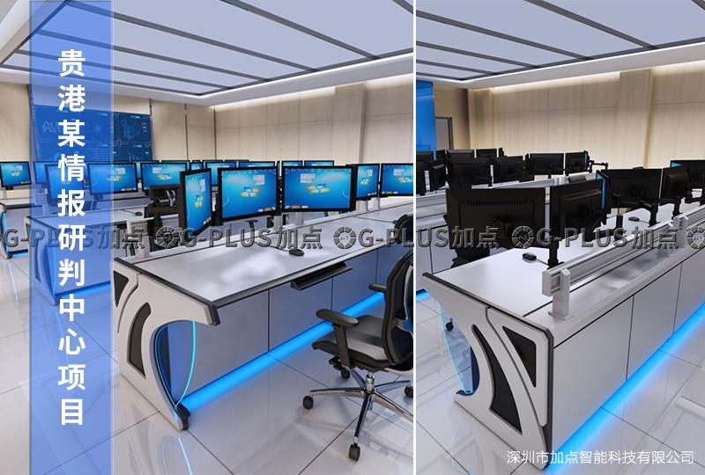
贵港某情报研判中心控制台项目

Slide 15
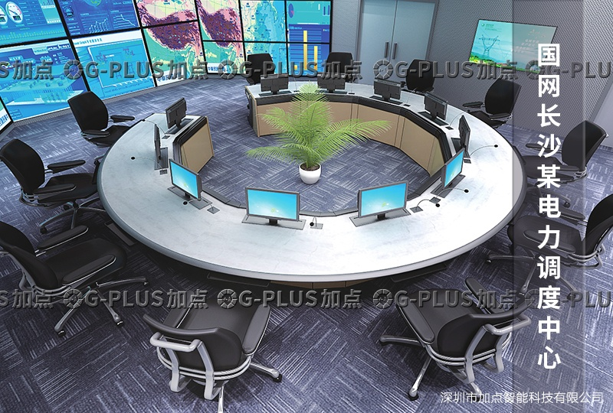
国网长沙某电力调度中心

Slide 16
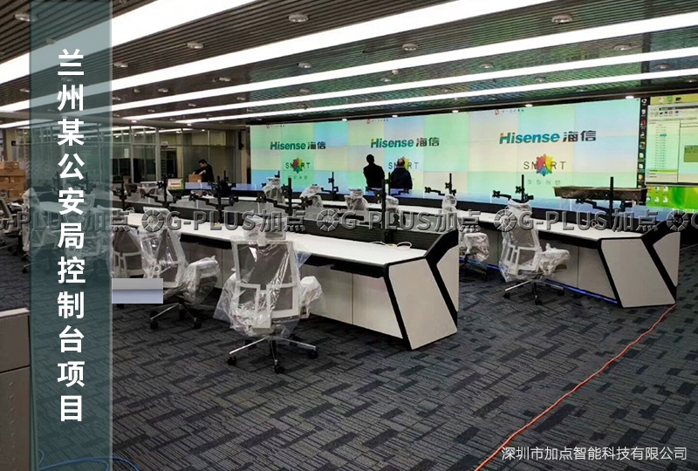
兰州某公安局控制台项目

Slide 17
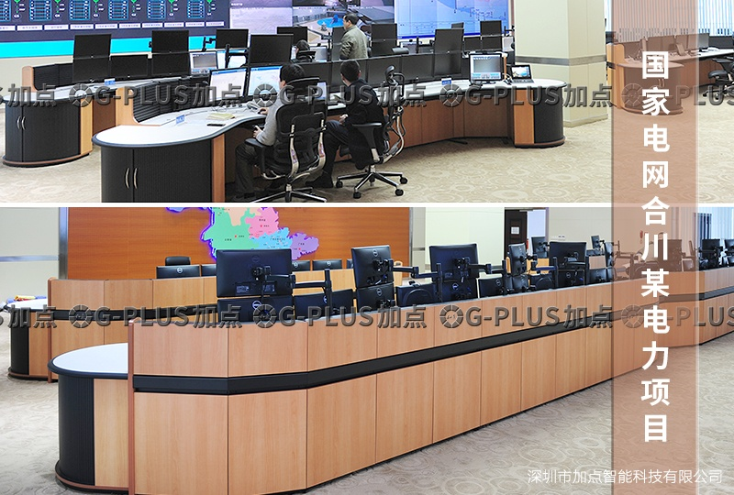
国家电网合川某电力项目

Slide 18
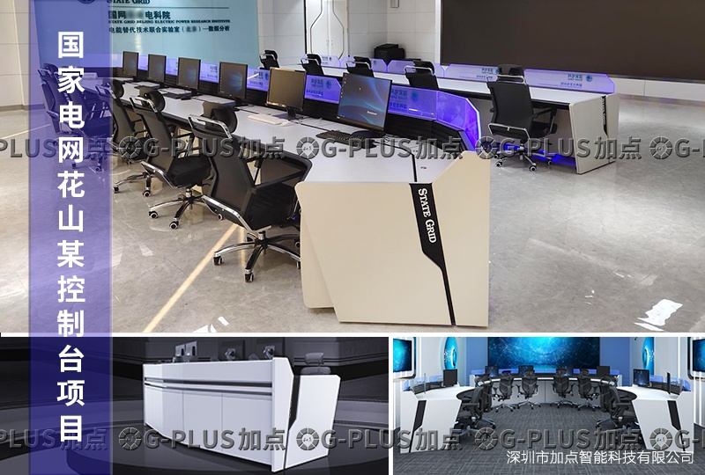
国家电网花山区某控制台项目

Slide 19
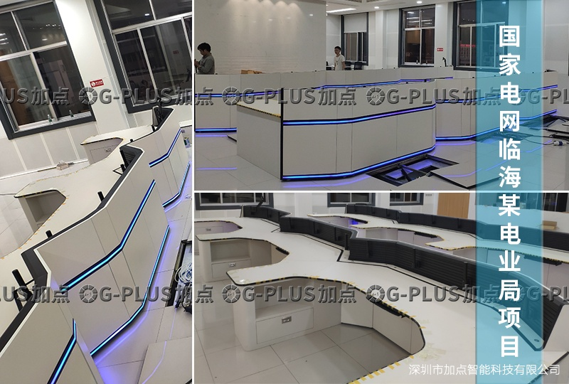
国家电网临每市某电业局控制台项目

Slide 20
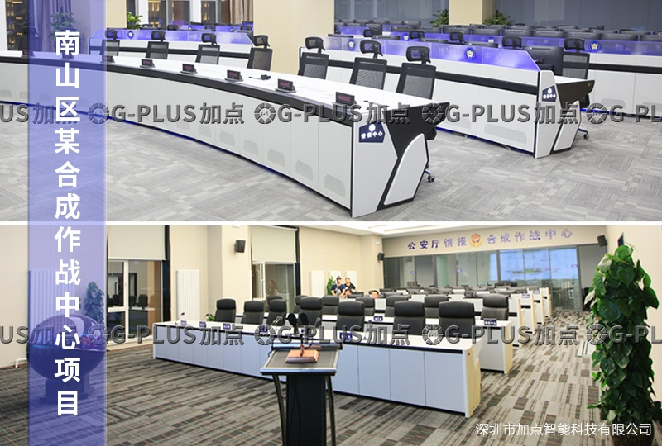
深圳市南山区某合成作战指挥中心

Slide 21
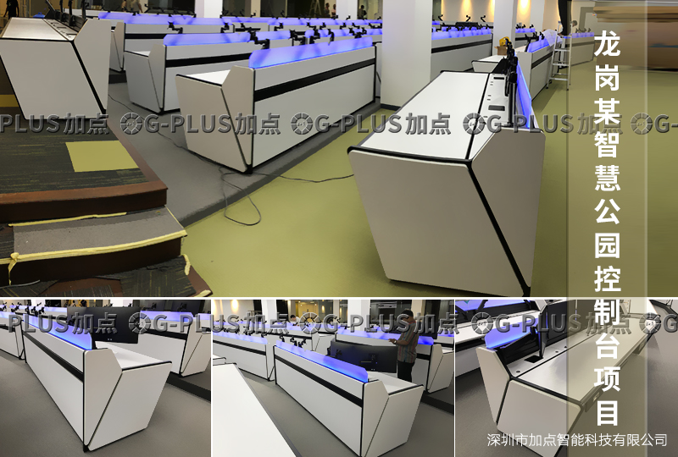
龙岗某智慧公园控制台项目

Slide 22
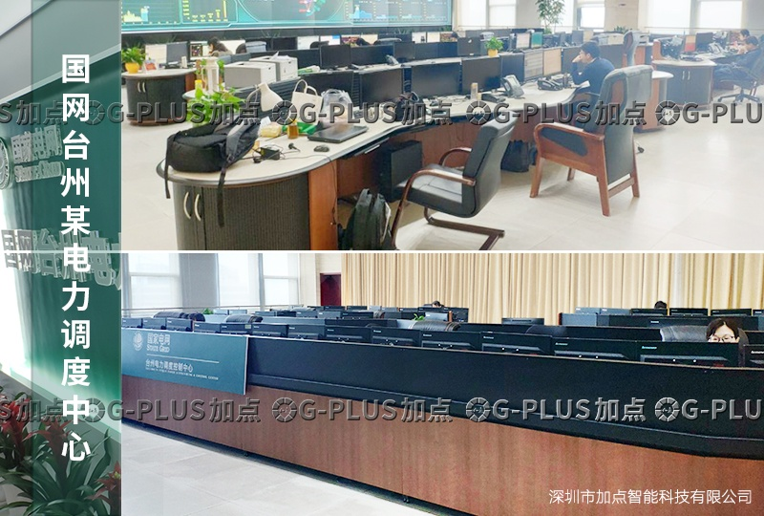
国家电网浙江台州某电力调度中心

Slide 23
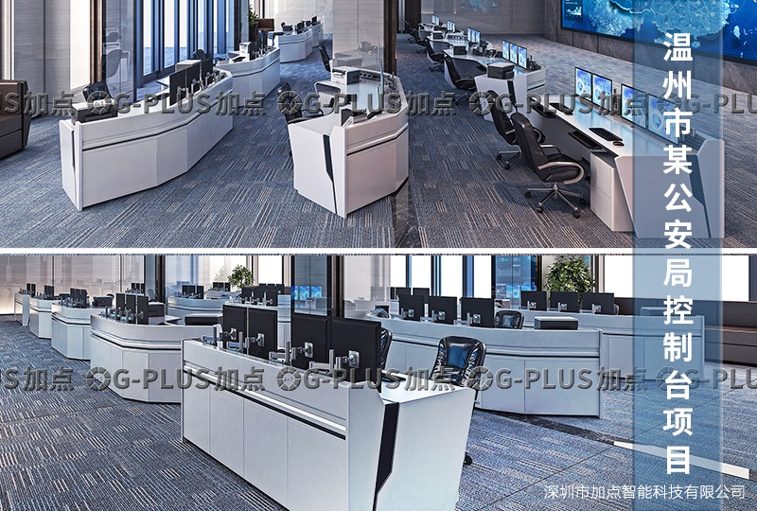
温州市公安局指挥中心控制台项目

Slide 24
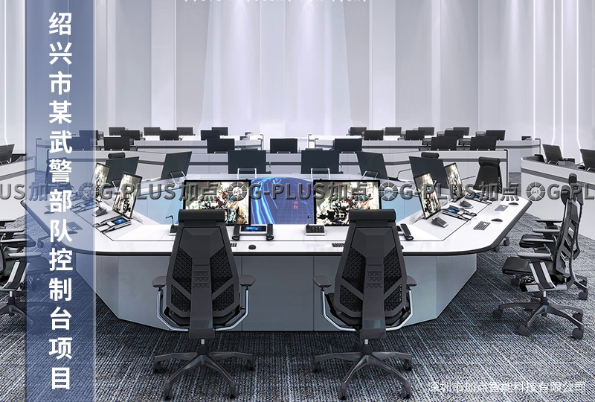
绍兴市某武警部队控制台项目

Slide 25
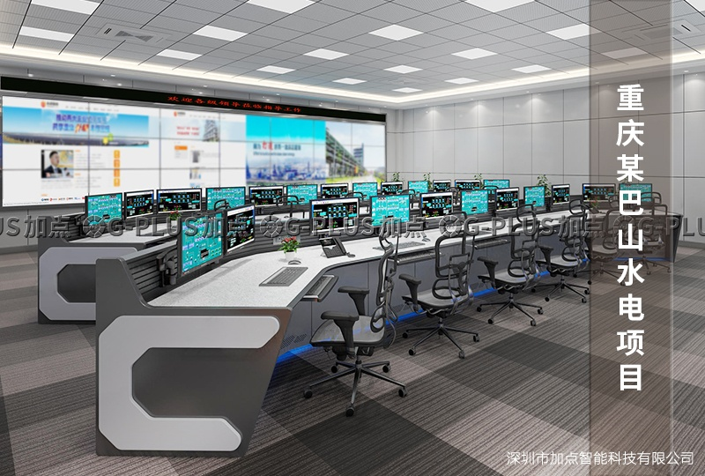
重庆市某巴山水电控制台项目

Slide 26
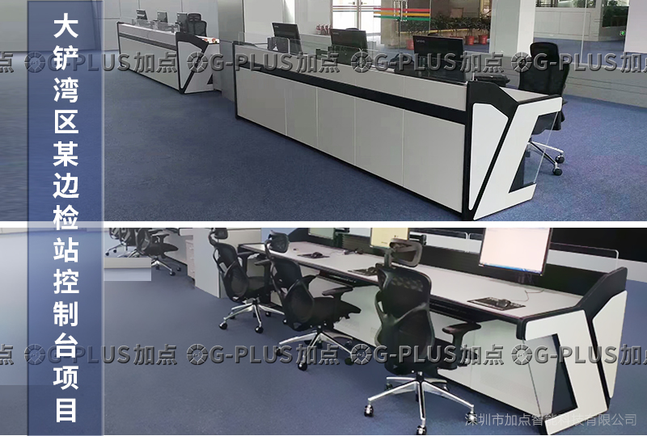
深圳大铲湾某边检站控制台项目

Slide 27
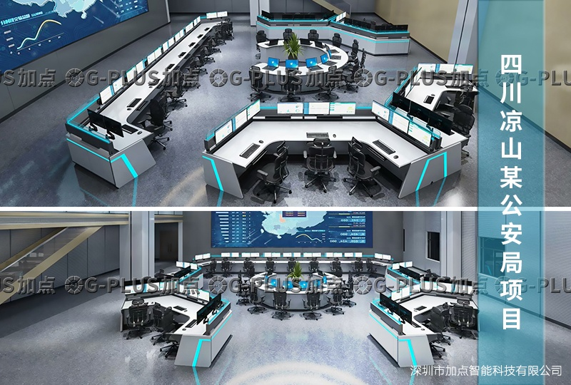
四川凉山某公安局项目

Slide 28
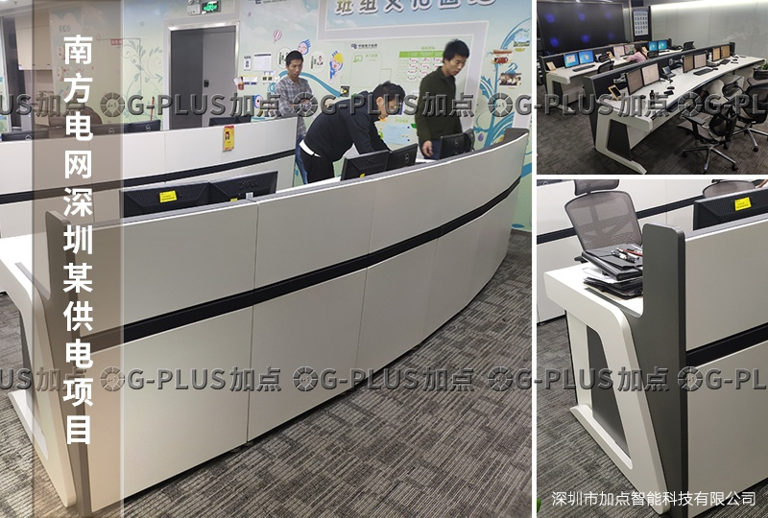
南方电网深圳某供电局控制台项目

Slide 29
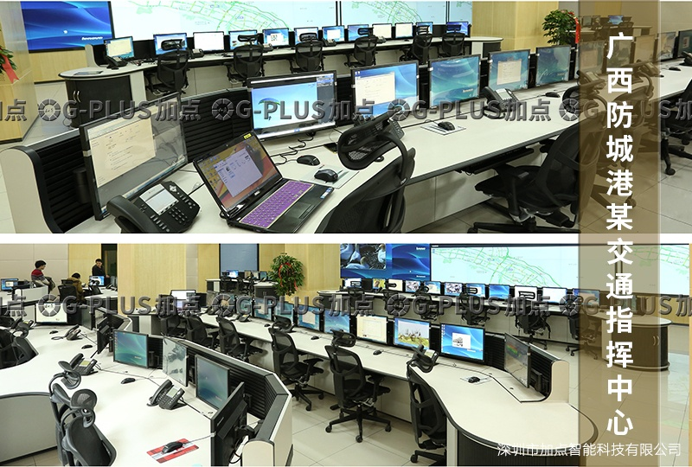
广西防城港某交通指挥中心控制台项目

Slide 30
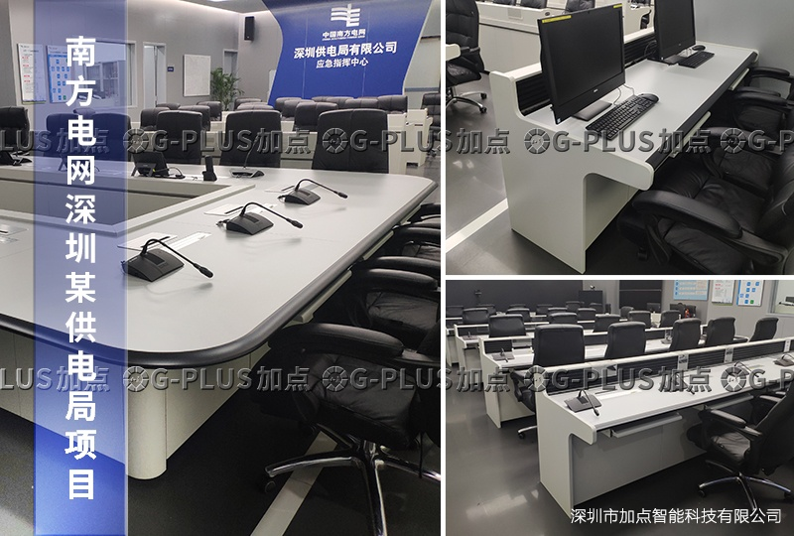
南方电网深圳供电局控制台项目

Slide 31
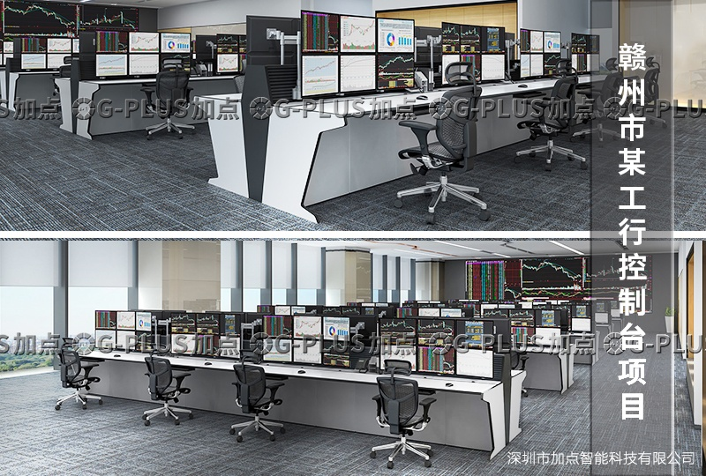
赣州市某工行控制台项目

Slide 32
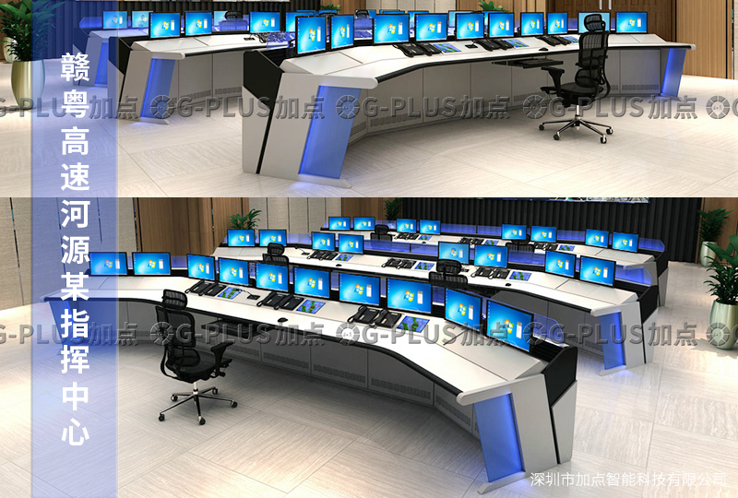
赣粤高速河源某指挥中心

Slide 33
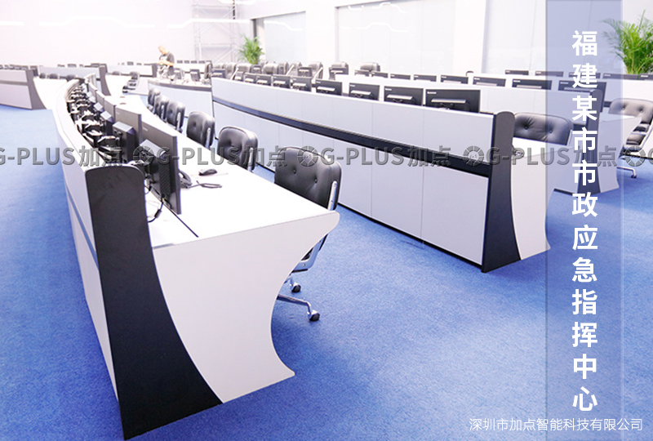
福建某市政应急指挥中心

Slide 34
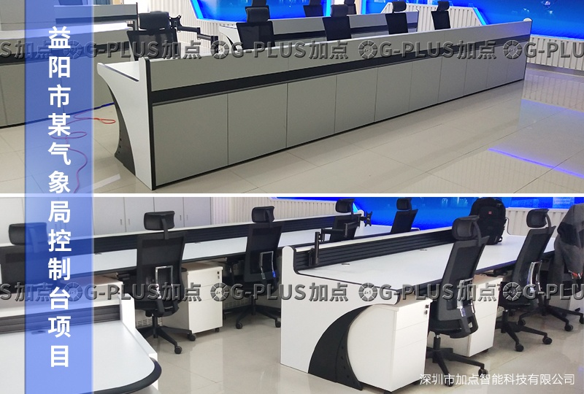
益阳市某气象局中心控制台项目

Slide 35
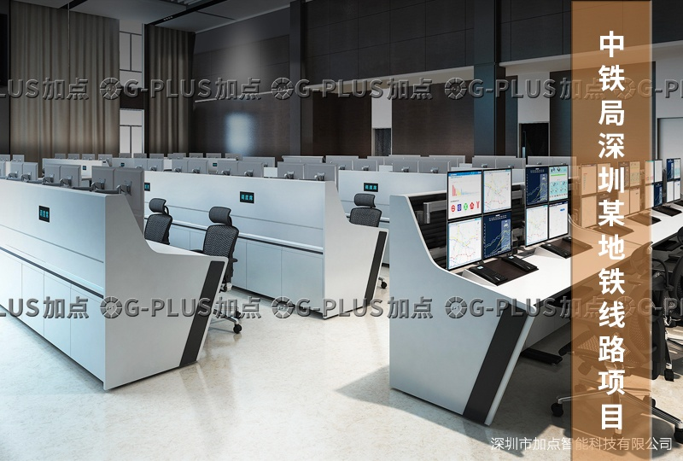
中铁局深圳某地铁线路控制台项目

Slide 36
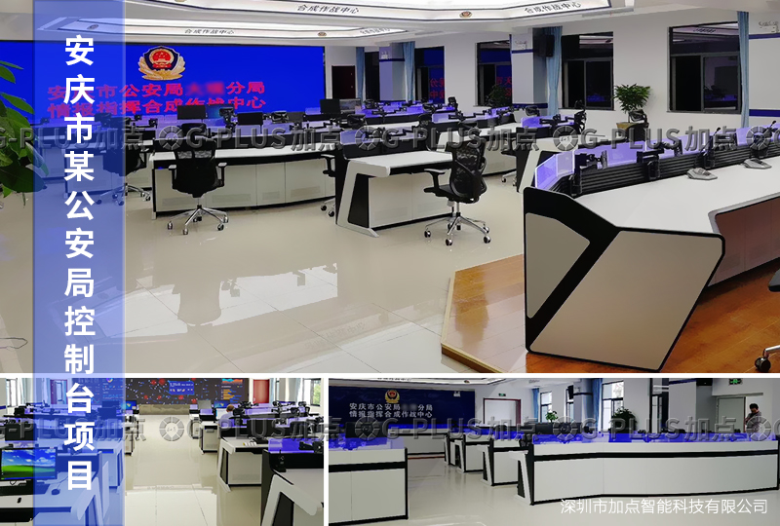
安庆市某公安局指挥中心控制台项目

Slide 37
南昌某政务数据监控中心

